Slide 1
Интерактивная игра по обучению
детей двум государственным языкам
Нәрсә, нинди, нишли
Разработали:
Меркурьева Арина Сергеевна, воспитатель
Софина Ландыш Фанисовна, заведующий
Филипова Светлана Михайловна, логопед

Slide 2
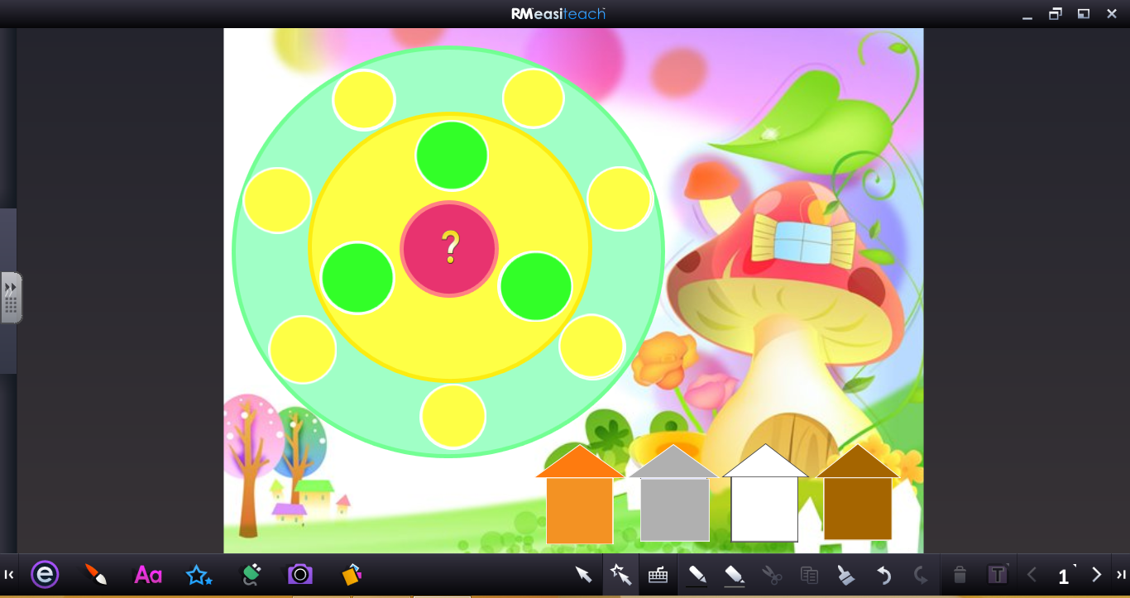
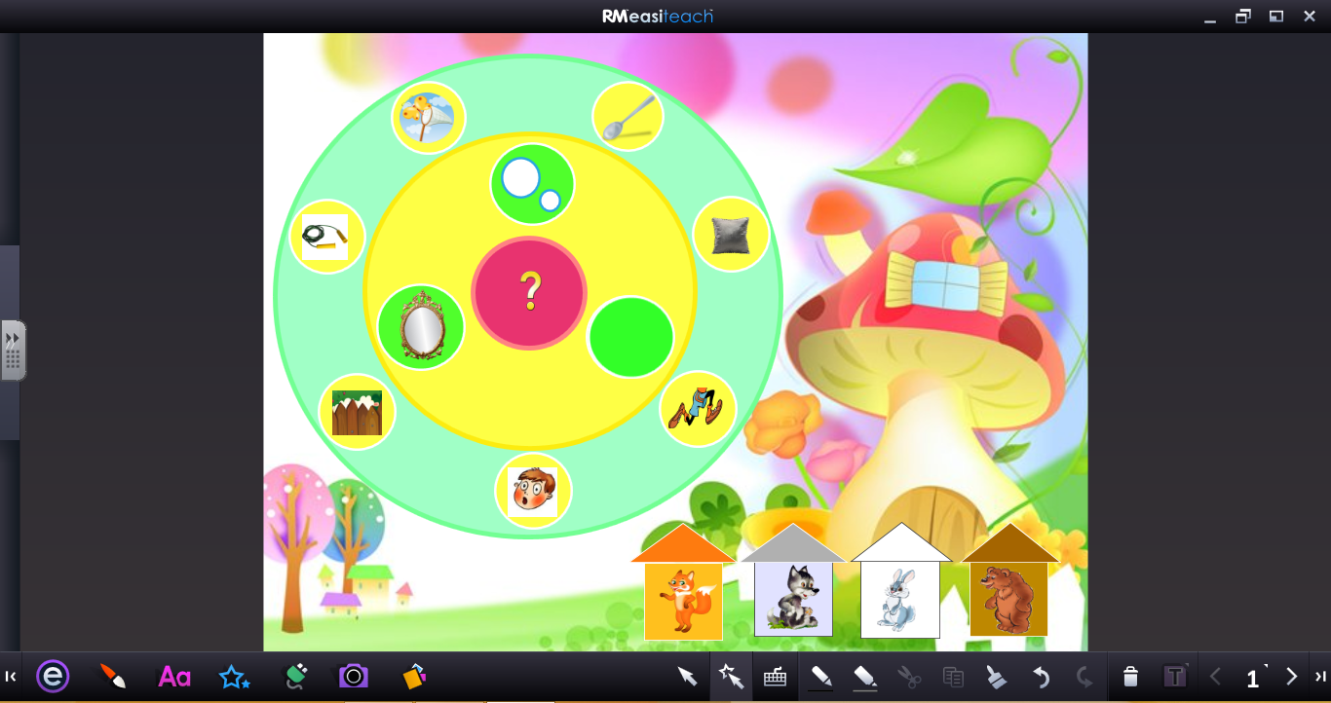
На первом слайде в игре представлены
семантическое поле и четыре домика
разного цвета. Ребенку предлагается
открыть любой понравившийся домик.
Обратите внимание, каждый цвет
домика ассоциируется с животным.
Итак, ребенку предлагается открыть
любое животное и переставить его в
центр поля. В игре используется 3
вопроса: «Нәрсә? Нинди? Нишли?»
Задаем вопрос: «Бу нәрсә?».
Например: «Куян нинди зурлык?»
(зур, кечкене), «Куян нинди төс?” (куян
ак төс, куян соры төс), “Куян нинди
холык?” (куян куркак, куян тиз).
“Куян нишли?” (Куян ашый, йоклый,
йөгерә, курку, яшерү, сикерү, аулый).
Соответственно всё это можно проделать с любым из представленных животных. А где картинки не соответствуют характеристике животного, их можно просто закрыть.

Slide 3
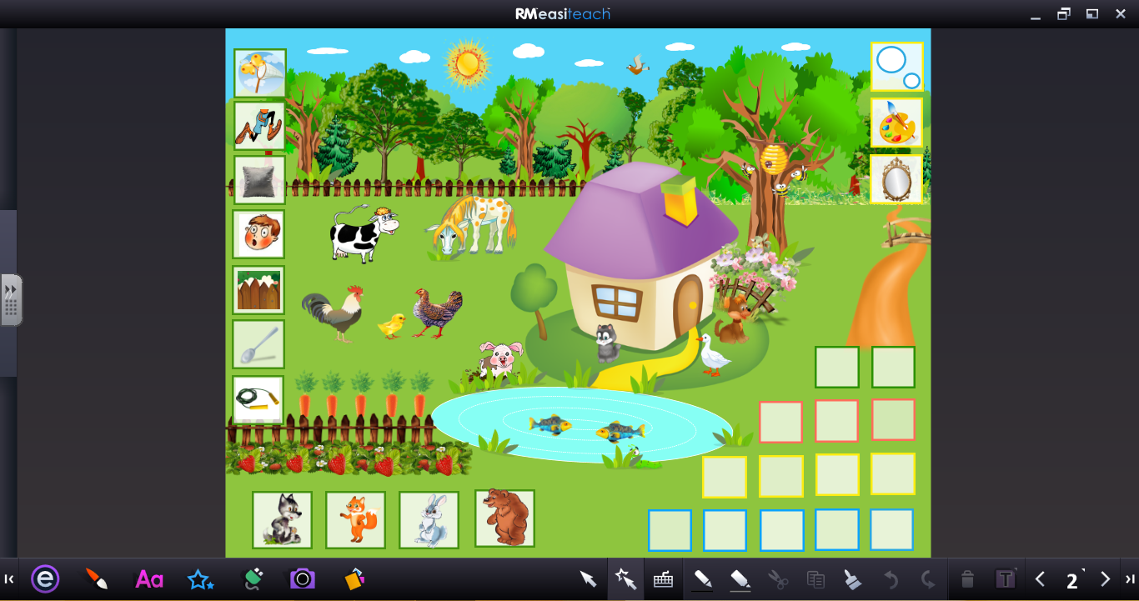
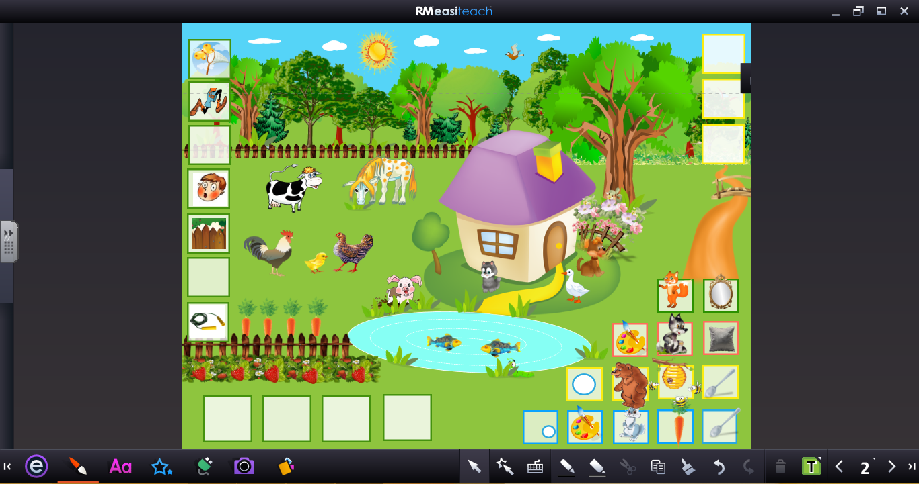
Следующая задача нашей игры, нужно
составить предложения используя
пиктограммы . Например:
Төлке хәйләкләр.
Соры буре йоклый.
Зур аю бал ашый.
Кечкене ак куян кишер ашый.
Все картинки в данной игре интерактивны, Подвижны. Так что можно придумывать самые разнообразны предложения. Что несомненно будет интересно детям.

